Slide 1

深改政务大数据智慧工作台 建设方案
深圳维格智数科技有限公司

Slide 2
目录
1
关于我们
VIKADATA · 维格智数
2
深改大数据智慧政务工作台
CONTENTS
改革台账管理·统筹协同办公·督察督办
3
大数据：为深化改革进一步赋能
改革数据实时大屏 ·多维度、多指标跟踪改革进度
深圳维格智数科技有限公司

Slide 3
关于我们
1
愿景：用数字工具推动人类进步
使命：致力驱动数字化中国
深圳维格智数科技有限公司

Slide 4



关于维格智数
「vikadata维格智数」是一家数字化转型咨询策划公司，提供数字化整体方案的设计和咨询、会员营销系统的研发、智能OA搭建、轻量级数据中台的实施，致力于驱动数字化中国。
创始阶段即获得IDG资本、天图资本两家顶级VC机构的近千万级天使轮融资，成员来自于平安、阿里巴巴、腾讯、字节跳动、金山软件、新浪、猎豹移动等顶级科技公司，有丰富的C端大规模互联网产品经验和资源。 同时成员还服务和合作过中国电信、中国联通、中国移动、政事业单位、汤臣倍健、喜茶、京东、美的地产、广汽集团、汇美集团、IBM、华为、TCL等大型企业和组织，有丰富的B端产品研发和数字化转型落地经验。
团队成员来自
创始阶段获顶级资本投资

Slide 5
深改大数据智慧政务工作台
2
一体化、系统化、数字化的政务平台
使命：致力驱动数字化中国
深圳维格智数科技有限公司

Slide 6
「深改政务工作台」的总体功能规划
一个平台，统筹集中管理，推进全区改革工作实现“一张网”、“一盘棋”的整体协调联动！
改革台账
动态管理
一体化
协同办公
督察督办
改革资讯档案
管理
大数据仪表盘
1. 中省市多层级建账
2. 覆盖年度任务、试点任务
3. 改革文件审批记载
4. 督察督办记录
5. 流程化管理各类改革台账
1. 统筹协调，改⾰涉及部⻔互联互通
2. 上下贯通、横向联动的公文收发流转管理
3. 会议管理
4. 内部业务办理
5. 办公短信、移动端消息推送
1. 分类立项，分类管理，流程自主设置
2. 实时全链路跟踪，督办任务环环落实，紧密联系
3. 多维度多指标的绩效考核制度
4. 督办任务关联协同办公
5. 流程化管理各类改革台账
1. 分类分项管理改革案例
2. 复合条件的筛选查询，快速找到目标任务、改革案例
3. 归档任务生成案例文档，快速推广
4. 多终端联动，一键发布至移动端APP、小程序、公众号
5. 开放共享端口，快速录入/导出省市区的改革成果和案例
1. 建立“改革数据”数据池，一站式监控改革任务指标
2. 结合改革任务流程，多层次多维度的数据分析大屏
3. 智能统计任务进度和指标，自动诊断、预警
4. 不同角色产生不同的关注点，按角色的聚焦点展示大数据看板
深圳维格智数科技有限公司

Slide 7

一体化·多终端·协同办公
「深改政务工作台」打通深改委、改⾰办、专项⼩组、责任单位、街道部门等涉改部门，建⽴统⼀规范、统⼀途径的业务办公体系。多终端支持，让协同工作跨越空间和时间，全面提高业务流转的效率。
使用人群
深改委
改革办
专项小组
责任单位
街道办
其他涉改部门
多种终端
PC端（Web）
手机（APP）
平板电脑（Web）
功能版块
公文管理
会议管理
综合行政
督察督办
改革资讯库
改革台账
大数据仪表盘
发文管理
收文管理
会议日程
会议室管理
政务短信/应用提醒
公文交换
公文报表
会议记录
会议报表
流程审批
内部业务
深改大数据智慧政务工作台
深圳维格智数科技有限公司

Slide 8
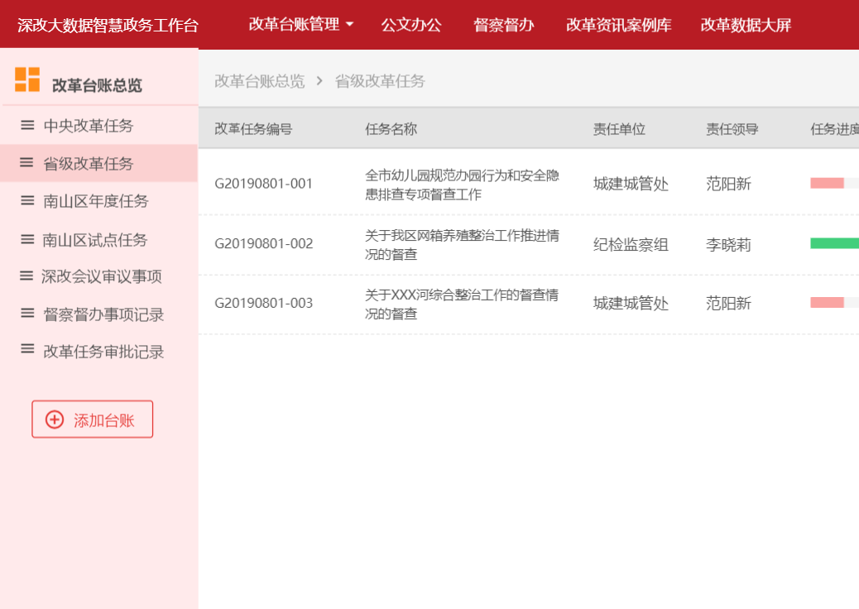
改革台账管理
台账分类灵活清晰，任务明细可按需筛选。
中省市多层级灵活建账，任务分类清晰，轻重缓急，一目了然。
年度任务，试点任务，深改会议审议事项等等，自主弹性添加各种⽤任务账、进度帐、责任帐，落实帐
任务台账、协同办公、督察督办互联互动。督办任务进度更新，自动同步台账。
深圳维格智数科技有限公司

Slide 9
督察督办 - 业务流程
实时全链路跟踪
多角色紧密沟通
领导层
督办单位
责任单位
分类立项
分类管理
流程自定义
立项阶段
多级拆分
协同执行
领导批示
督办任务
立项
分解下达
任务接收
分解派发
执行阶段
督办、催办
沟通交流
初审复审
任务执行
反馈
反馈阶段
多维度多指标绩效考核
领导
批示评价
督办工作
反馈报告
绩效考核
督办成果
添加至
“资讯档案库”
结项阶段
统计分析
办结归档
任务查询
深圳维格智数科技有限公司

Slide 10



督察督办 - 系统结构设计
多种终端
PC端：体系内部管理
移动端：移动办公
小程序：全民参与改革
角色分类看板
任务执行实时监控看板
督办事项任务分析报表
绩效考核看板
决策支持经验文库
实时反馈
数据驱动决策
督办事项
领导交办
年度重点工作
会议督办
公文督办
试点工作
启动阶段
执行阶段
反馈阶段
结项阶段
督办任务立项
任务督办催办
督办工作报告
办结存档
督办任务审批
任务审核复核
任务评价绩效
任务多维查询
督办任务分解
责任单位上报
督办领导批示
执行统计分析
督办任务派发
在线沟通交流
系统支持
数据沉淀
多维数据表系统
OA办公协同系统
会议管理系统
消息通知系统
资讯档案系统
数表统计分析
流程发起审批
会议管理
任务提醒
任务附件流转
数表定制查询
组织架构管理
决议派发
在线交流
经验报告存档
深圳维格智数科技有限公司

Slide 11



改革资讯库
推广宣传方式
其他部门
中央全⾯深化改⾰精神
共享改革成果
录入
省市的相关改革要点
PC
录入
省市区各级单位
推送
亮点改革案例
收集
改革资讯案例
数据库
交流改革经验
收集
移动端APP
改革典型经验
归档
群众市民
督办任务成果
总结
微信公众号
或小程序
人人参与改革
自主改革任务成果
深圳维格智数科技有限公司

Slide 12
大数据：为深化改革进一步赋能
3
改革数据实时大屏
多角色、多维度、多指标跟踪改革进度
深圳维格智数科技有限公司

Slide 13
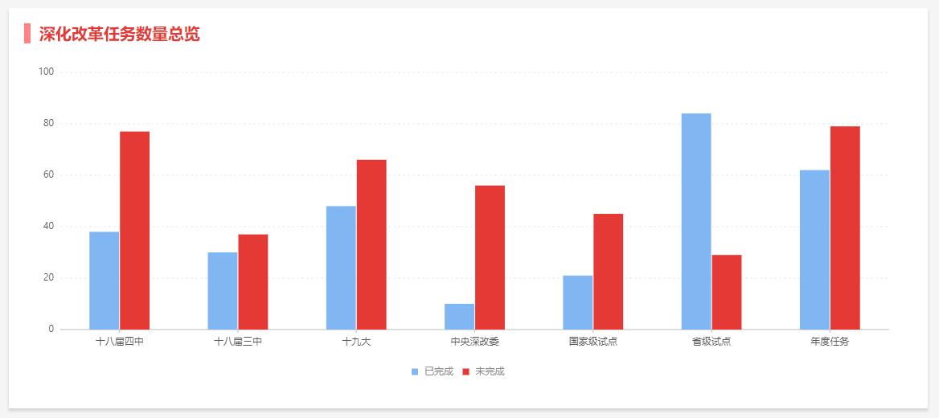
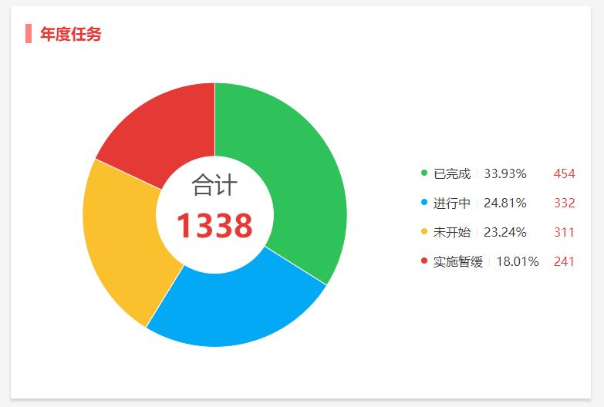
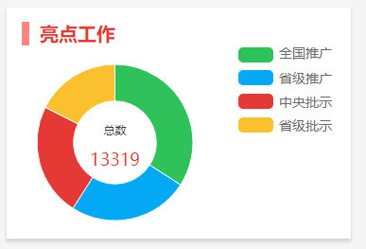
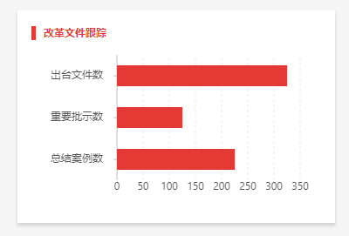
深化改革大数据仪表盘
根据用户角色的不同，智能展示不同指标的数据图表。
数据直观分析统计，快速预警任务的“症结”所在。
深圳维格智数科技有限公司

Slide 14
谢谢观看！
深圳维格智数科技有限公司

